Slide 1
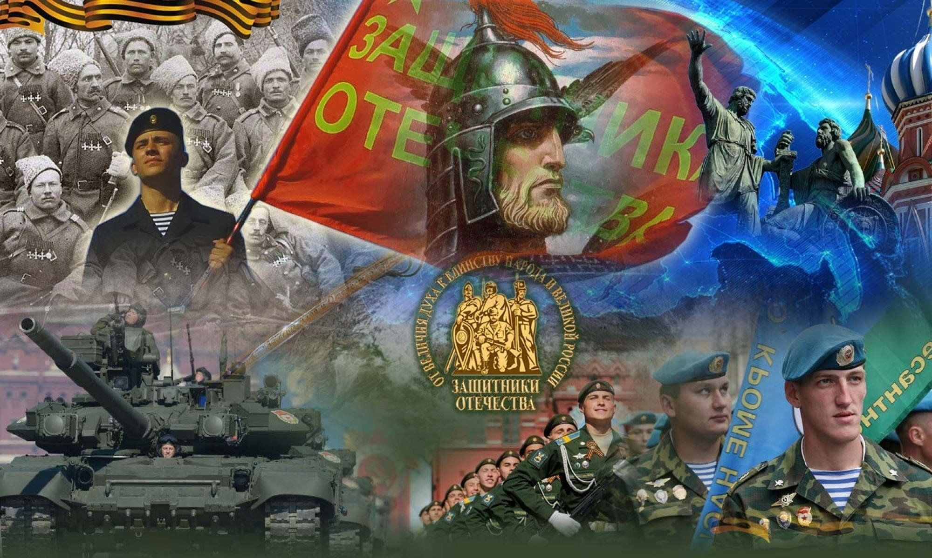

Slide 2
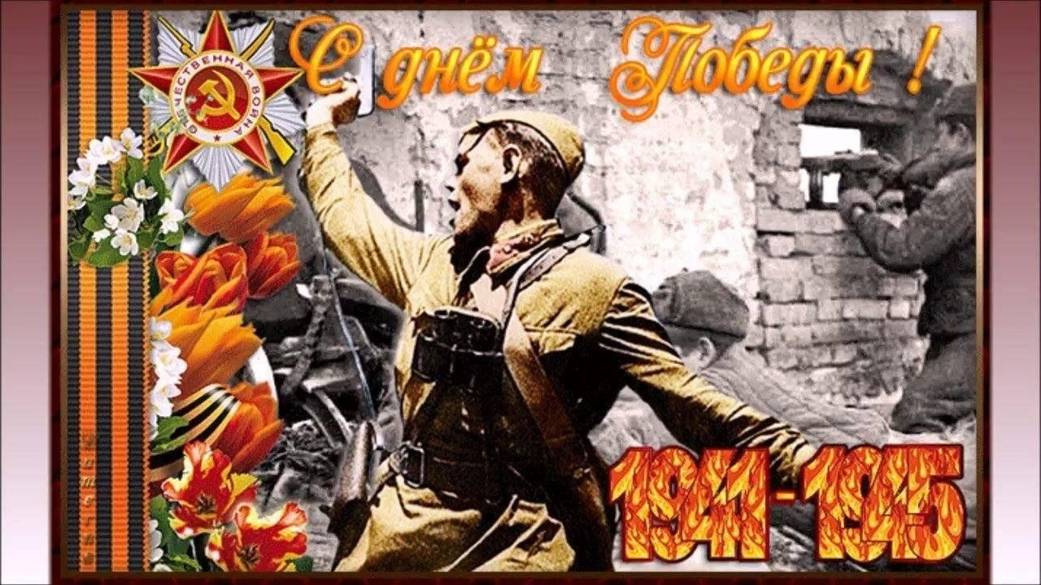
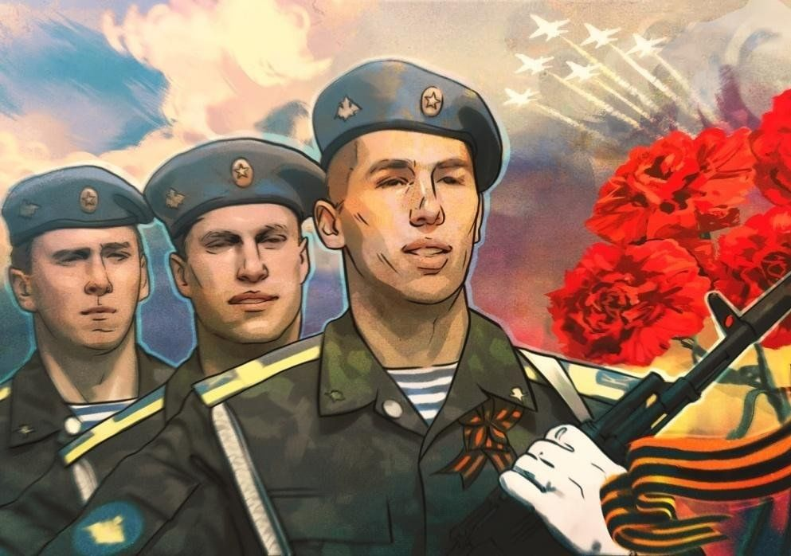
2025 год –год 80 летия Победы в Великой Отечественной войне, Год Защитника Отечества!

Slide 3
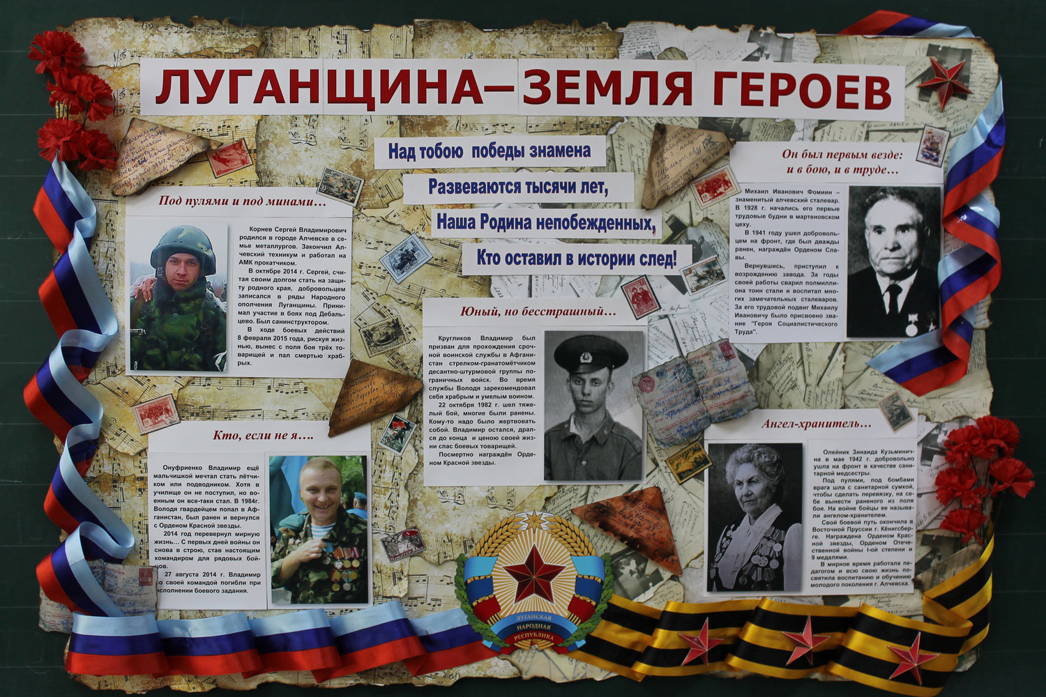

Slide 4
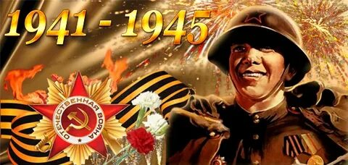
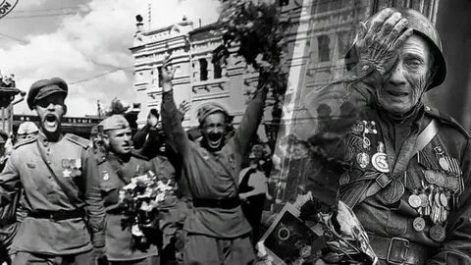
ГЕРОИ ВЕЛИКОЙ ОТЕЧЕСТВЕННОЙ ВОЙНЫ

Slide 5
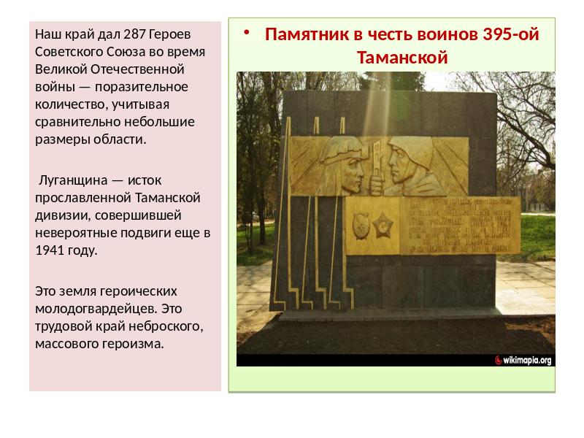

Slide 6
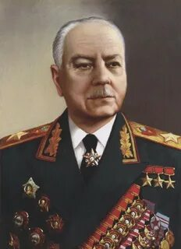
Климент Ефремович Ворошилов
— Маршал Советского Союза.
Дважды Герой Советского Союза и Герой Социалистического Труда, награждён восемью орденами Ленина, шестью орденами Красного Знамени, орденом Суворова 1-й степени, медалями СССР и медалями иностранных государств.
Климент Ефремович единственный в мире человек, прошедший путь от солдата до маршала, от простого рабочего до руководителя государства.
Самый известный уроженец Луганщины, превративший скромный уездный город в крупный промышленный центр

Slide 7
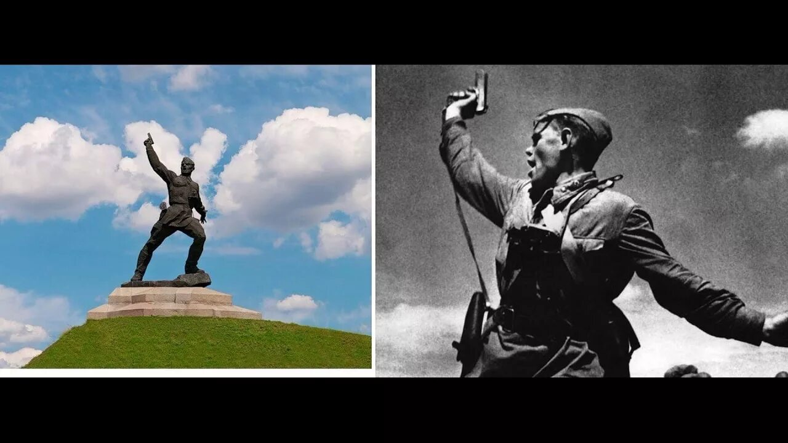
Алексей Гордеевич Еременко
Политрук роты 220 стрелкового полка поднимает в атаку своих солдат.
Фото было сделано 12 июля 1942 года около села Хорошее Славяносербского района. На этом месте и установлен памятник.

Slide 8
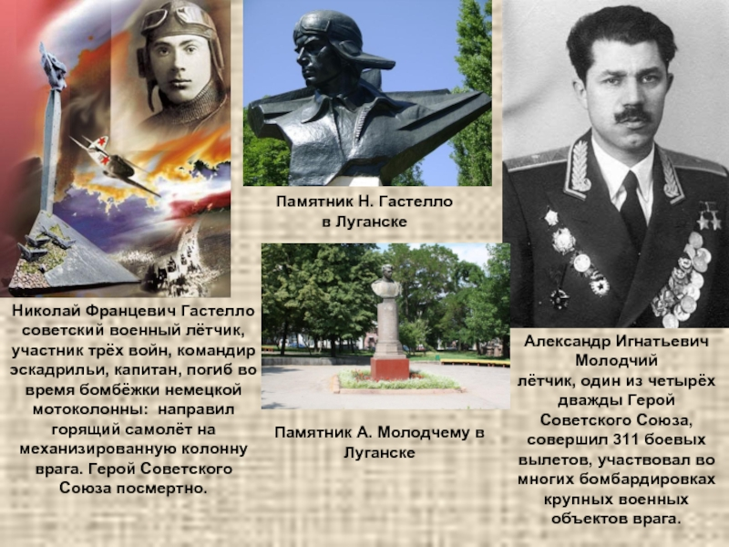

Slide 9
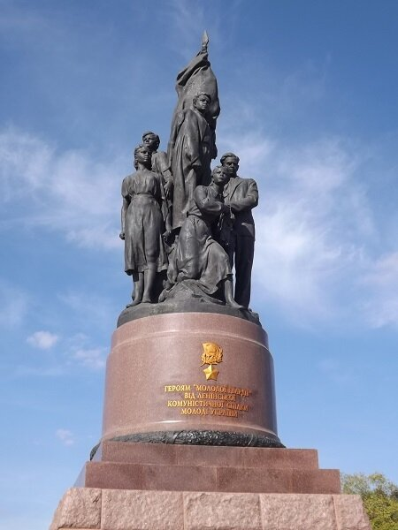
«Молодая гвардия»
«Молода́я гва́рдия» -
советская подпольная антифашистская комсомольская
организация юношей и девушек, действовавшая в годы Великой Отечественной войны г. Краснодоне Воро- шиловградской области Украинской ССР.
Она насчитывала 71 человека: 47 юношей и 24 девушки. Самому младшему было четырнадцать лет, а пятидесяти пяти из них так и не исполнилось девятнадцати, так как они погибли.

Slide 10
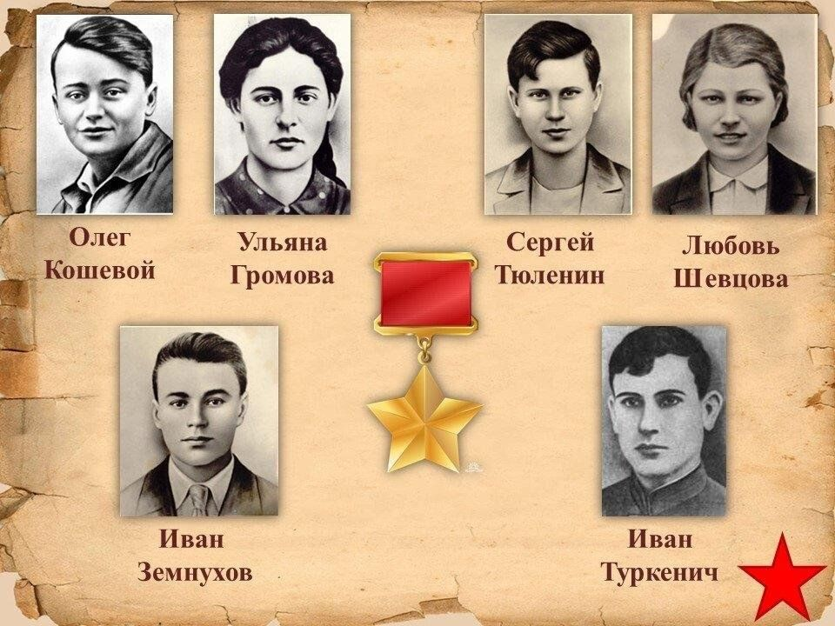
ГЕРОИ - МОЛОДОГВАРДЕЙЦЫ

Slide 11
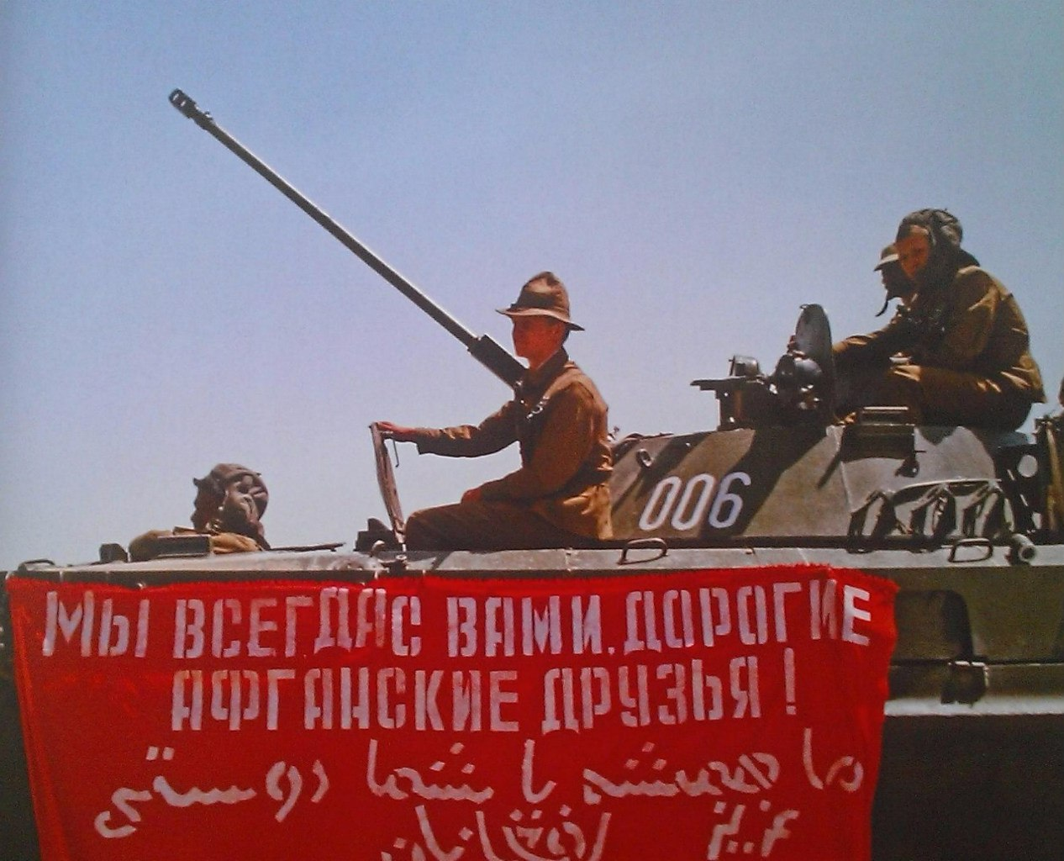
Афганская война (1979-1989) – военный конфликт, проходивший в Демократической Республике Афганистан.

Slide 12
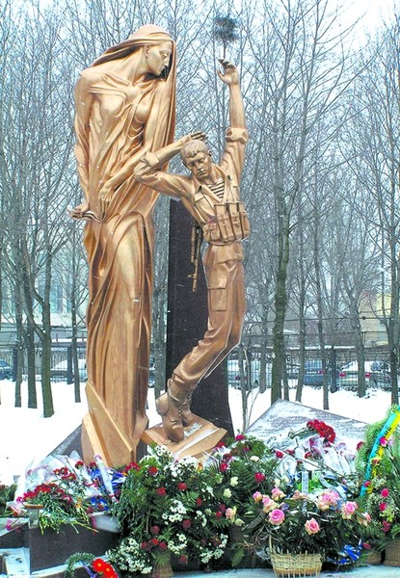
Мемориал воинам –афганцам в луганске
В сквере Памяти, у подножия мемориала воинам-афганцам, на граните высечены 162 имени жителей Луганской области (в том числе 39 луганчан, не вернувшихся с войны).

Slide 13
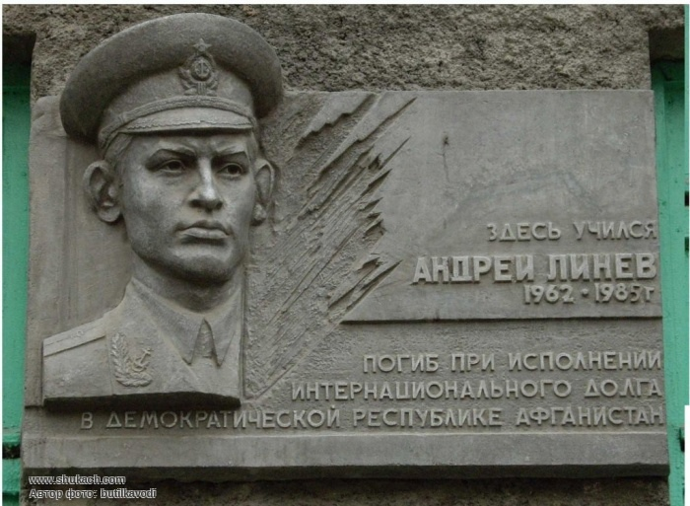
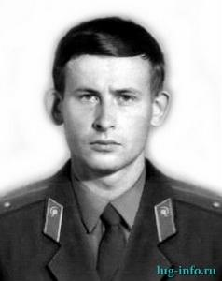
ГЕРОИ АФГАНСКОЙ ВОЙНЫ. Андрей линев.
Андрей Николаевич Линёв – (20 июня 1962 – 10 декабря 1985) – советский офицер, лейтенант медицинской службы, военный врач, хирург, умерший в госпитале от ранения, участник Афганской войны (1979-1989).
Андрей, сам будучи раненым в живот, на поле боя оказывал медицинскую помощь раненым и огнём из автомата прикрывал их эвакуацию.
Именем А.Линева названа улица в г.Луганске, а также его родная 37 школа г.Луганска

Slide 14
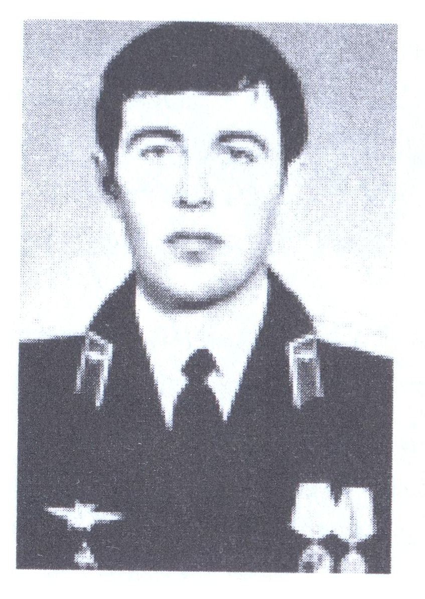
ГЕРОИ АФГАНСКОЙ ВОЙНЫ. Владимир кузнецов.
Старший лейтенант Кузнецов Владимир Ильич
Военный штурман первого класса. Совершил 68 боевых вылетов
21 октября 1987 г. при выполнении боевого задания потерпел катастрофу над аэродромом г. Кабул. Самолет загорелся и взорвался. Экипаж погиб. Старший лейтенант Кузнецов В.И. до конца выполнил свой воинский долг.
За мужество и отвагу награжден орденом Красной Звезды (посмертно)
Имя В.Кузнецова носит его родная 32 школа г.Луганска

Slide 15
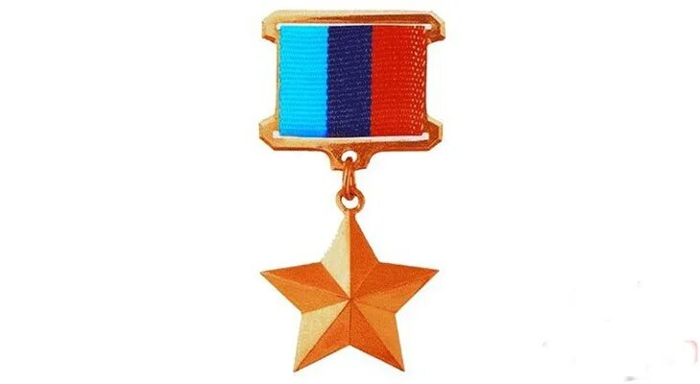
Герои Луганской Народной Республики (2014 -2022 гг.)

Slide 16
Герои Луганской Народной Республики
(2014 -2022 гг.)
ГЕРОЙ ЛУГАНСКОЙ НАРОДНОЙ РЕСПУБЛИКИ – высшая награда Луганской Народной Республики. Учреждена 14 мая 2018 года, вручалась с марта по октябрь 2022 г., вручение прекратилось после вхождения Луганской Народной Республики в состав Российской Федерации.

Slide 17
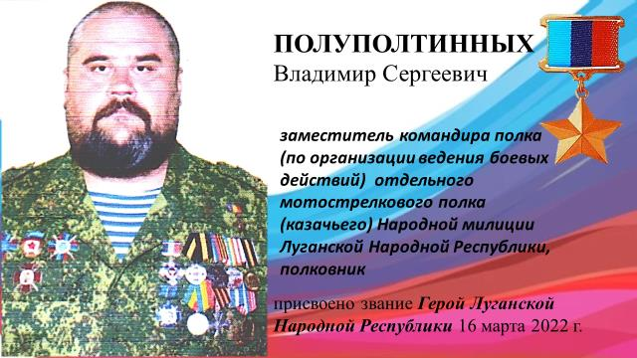
Одним из первых звание Героя Луганской Народной Республики было присвоено участникам Специальной военной операции.

Slide 18
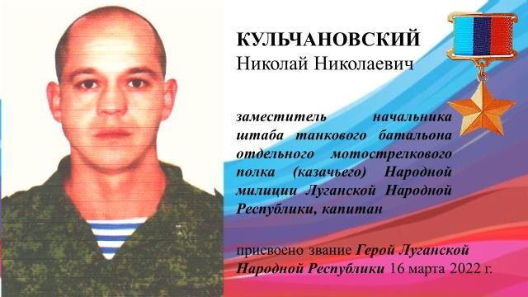

Slide 19


Slide 20

В числе награжденных звание Героя Луганской Народной Республики присвоено активистам «Русской Весны».

Slide 21


Slide 22


Slide 23
Спасибо
за внимание
Презентацию подготовила
Анохина Екатерина
Группа 335
Руководитель
Кныш П.А.

